Slide 1
Литературное чтение
4 класс

Slide 2
Тема урока:
Михаил Михайлович Пришвин
«Выскочка»

Slide 3
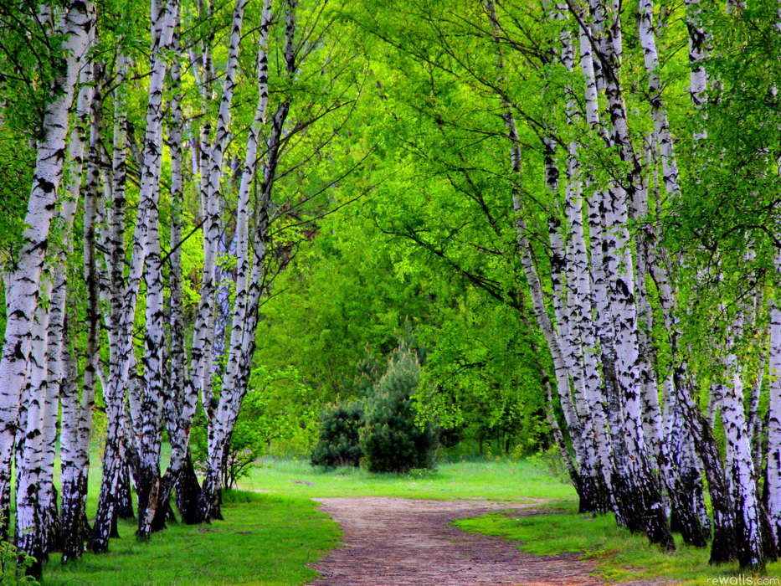


Slide 4
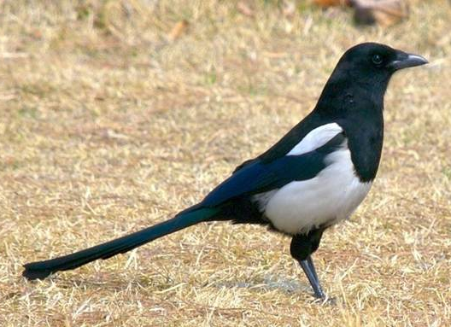

Slide 5
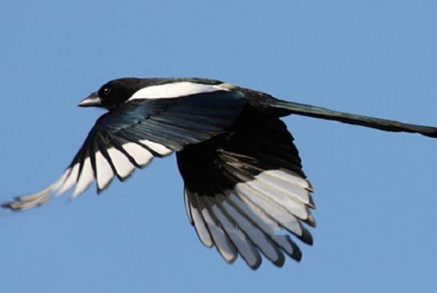

Slide 6
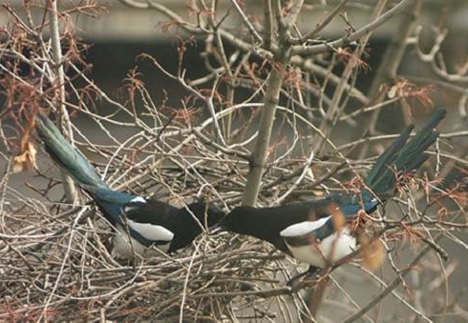

Slide 7
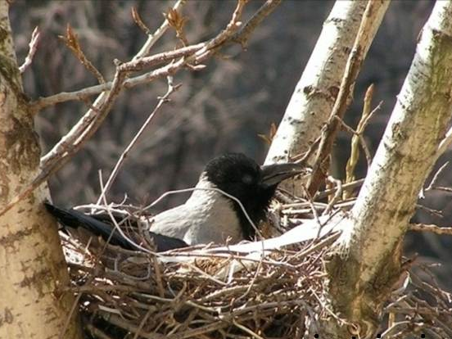

Slide 8
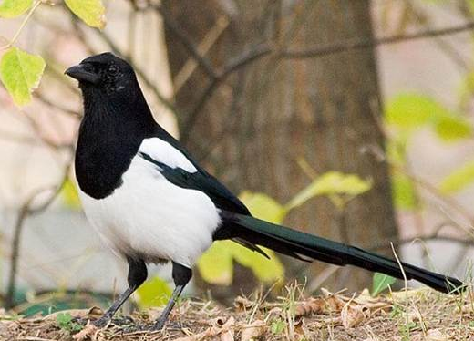

Slide 9
Три сороки - тараторки
тараторили на горке

Slide 10
Угадай название рассказа
 |  |  |  | 1
 |  |  | 2
 |  | 3
4
 |  |  | 5
 |  |  |  | 6
 | 7
 |  |  | 8

Slide 11
Угадай название рассказа
 |  |  |  | 1 в | о | л | к
 |  |  | 2 м | ы | ш | ь
 |  | 3 л | и | с | а
4 с | т | р | е | к | о | з | а
 |  |  | 5 к | о | м | а | р
 |  |  |  | 6 ч | е | р | е | п | а | х | а
 | 7 б | е | л | к | а
 |  |  | 8 з | а | я | ц

Slide 12
Выскочка - это тот, кто постоянно выкрикивает ответы на вопросы, не дожидаясь своей очереди, привлекает к себе внимание.
Выскочка – это человек, который выдвинулся (отличился, стал заметным, известным) слишком быстро или занял видное общественное положение не по заслугам.
(Из «Толкового словаря» Ожегова).

Slide 13
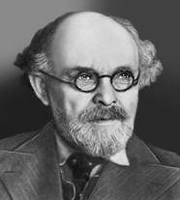
Михаил Михайлович Пришвин (1873-1954)
«Рыбе – вода, птице – воздух, зверям – лес, степи, горы. А человеку нужна Родина. И охранять природу – значит охранять Родину».
(М. Пришвин)

Slide 14
М.М. Пришвин родился 4 февраля в имении Хрущёво Орловской губернии в семье купца. Учился в гимназии, в реальном училище, в политехникуме. Окончил университет в Германии и, получив специальность агронома, вернулся в Россию. Работал агрономом, а в годы Первой мировой войны фронтовым корреспондентом, учителем в сельской школе, библиотекарем и даже директором школы. Много путешествовал с экспедициями учёных – языковедов, изучая фольклор народов Севера.
К писательскому творчеству пришел уже в зрелом возрасте. Первый рассказ М. М. Пришвина «Сашок» появился в 1906 г.

Slide 15

Через год вышла в свет книга «В краю непуганных птиц»

Slide 16



Широкую известность получили детские рассказы и повести, изданные в сборниках «Зверь бурундук», «Лисичкин хлеб» (1939 г.), «Кладовая солнца» (1945 г.).

Slide 17
Произведения М.М. Пришвина
О природе
О Родине
О людях, о детях
рассказы
сказки
очерки
разножанровый
художественные
документальные
вызывают чувства

Slide 18
сородичи – родственники.
выводок – птенцы или детеныши млекопитающих, еще живущие с матерью;
срам – стыд, позор;
бдительность – внимательность, настороженность, наблюдательность, зоркость, чуткость;
поскакала дуром – двигалась странно
с заскоком и пыльцой в голове - крайность, странность в поведении
На свой страх и риск - действовать полностью на свою ответственность
улучила момент – нашла подходящее время

Slide 19
«Поспешишь – людей
насмешишь»
«Где смелость, там и победа»
«Терпение и труд, всё
перетрут»
«Один якал, якал, да и заплакал»

Slide 20
План:
Вьюшка получила подарок.
Украденная косточка.
Выскочка.
Выскочка осталась без хвоста.

Slide 21
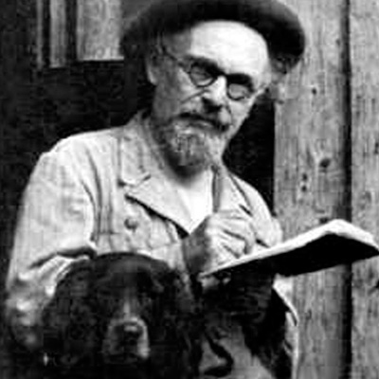
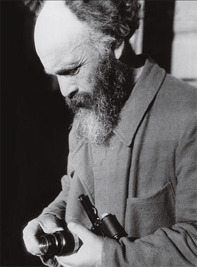
«Я, друзья мои, говорю о природе, сам же, о человеке только и думаю»
М.Пришвин.

Slide 22

«Лесенка знаний»
Все понял, хочу знать ещё больше!
Трудностей не испытываю
Ничего не понял

Slide 23
Домашнее задание:
В народе есть крылатое выражение: «Собака в доме – это радость». Составьте небольшой рассказ на эту тему и запишите в тетрадь.

